Slide 1


МЭО в «Универсальной библиотеке ЦОК»: быстрый старт для педагога
Как педагогу легко и эффективно использовать контент МЭО в своей профессиональной деятельности

Slide 2

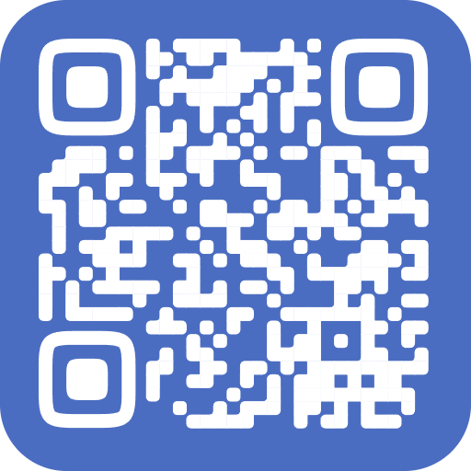
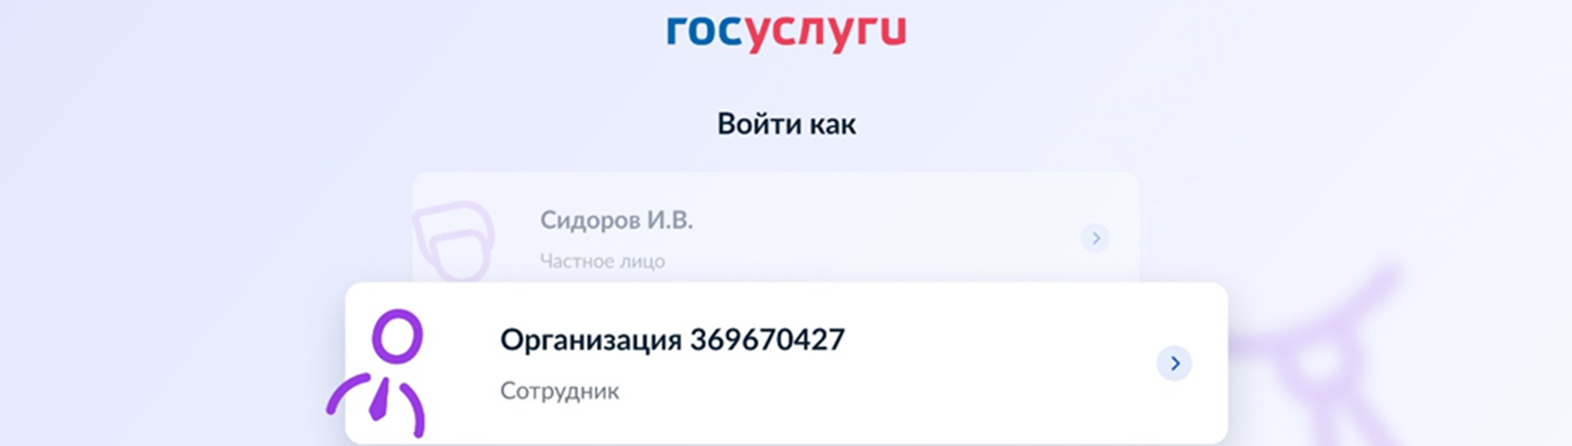
Условия использования «Универсальной библиотеки ЦОК»
1
Как подтвердить учётную запись на Госуслугах?
Подтвержденная учётная запись на Госуслугах.
2
Работа учителем в школе - сведения о школах, классах и предметах будут запрошены в региональной информационной системе.
3
https://www.gosuslugi.ru/help/faq/popular/2
Вход на Госуслуги под ролью сотрудника школы.

Slide 3
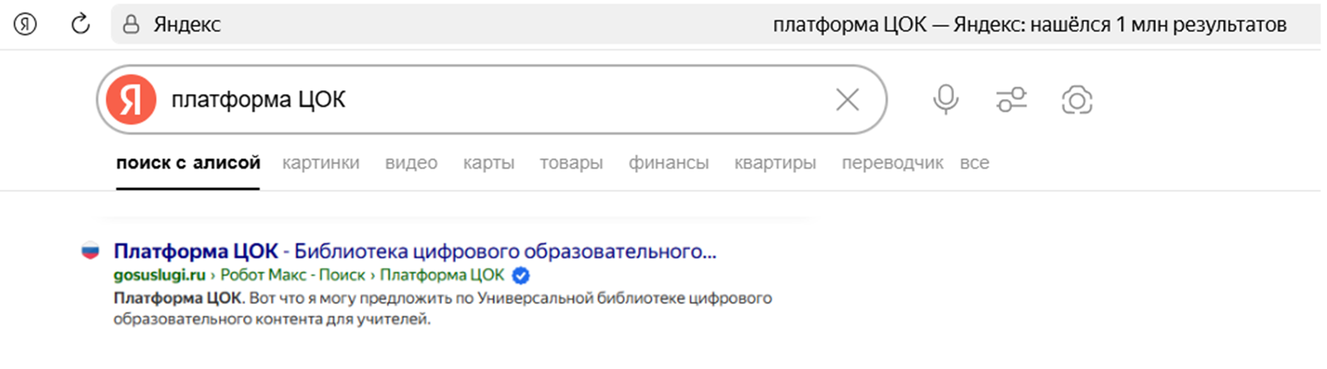
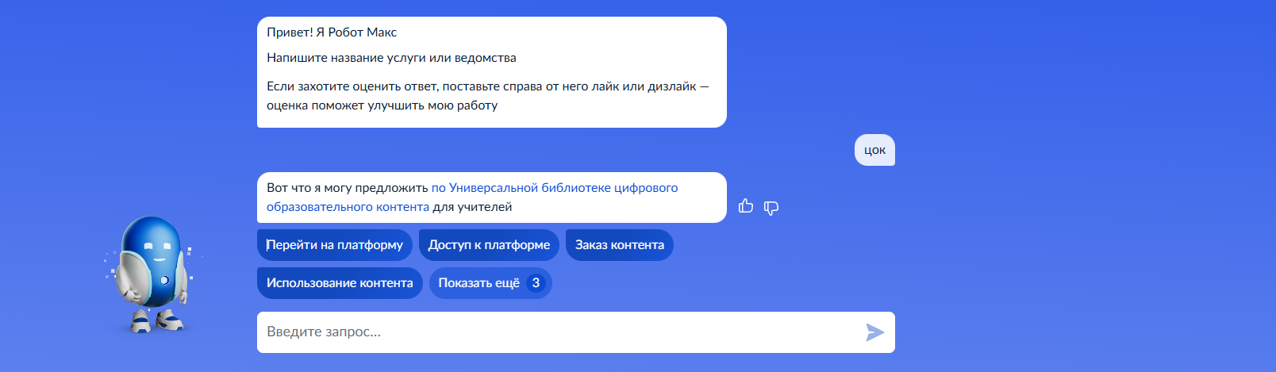
Как найти «Универсальную библиотеку ЦОК»?
1
Через поисковую систему в интернете
2
По прямой ссылке
http://gosuslugi.ru/edu-content
3
С информационной страницы «Универсальной библиотеки ЦОК»
https://www.gosuslugi.ru/landing/edu-content
4
На Госуслугах через робота Макса

Slide 4
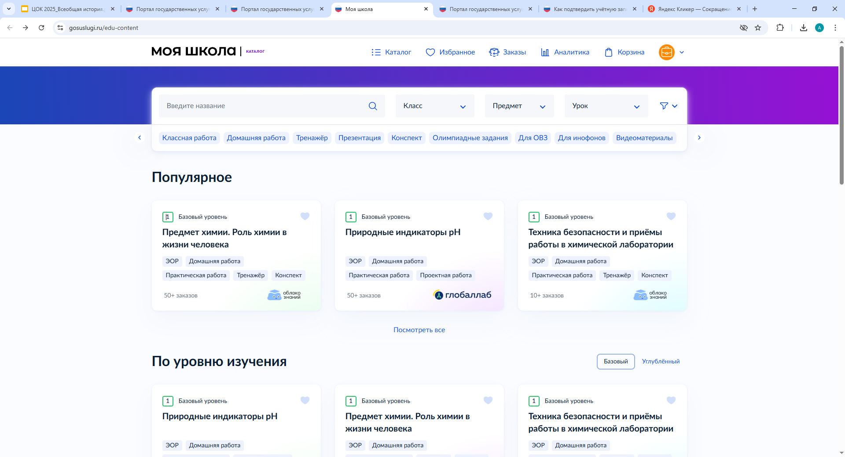
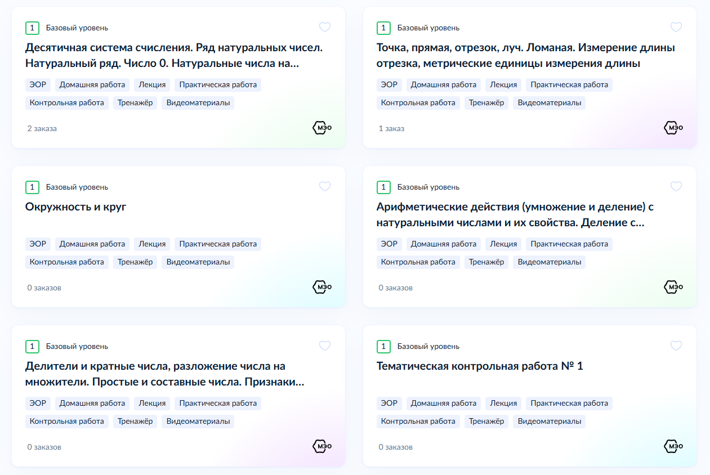
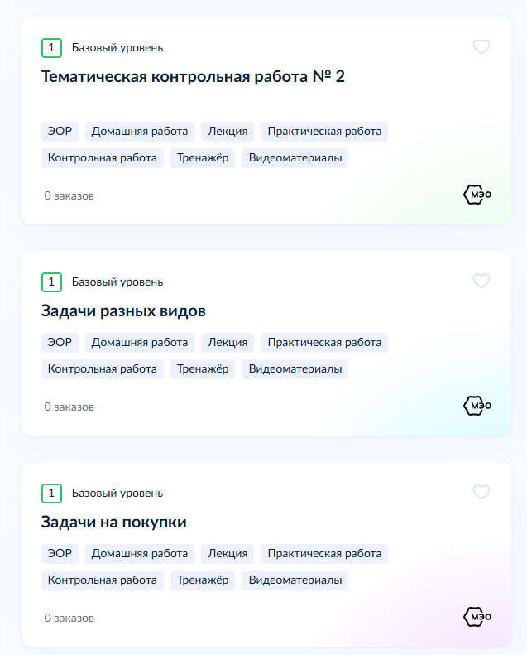
Основные разделы «Универсальной библиотеки ЦОК»
1
2
3
4
5
6
Классы, предметы, список учеников и их коды

Slide 5
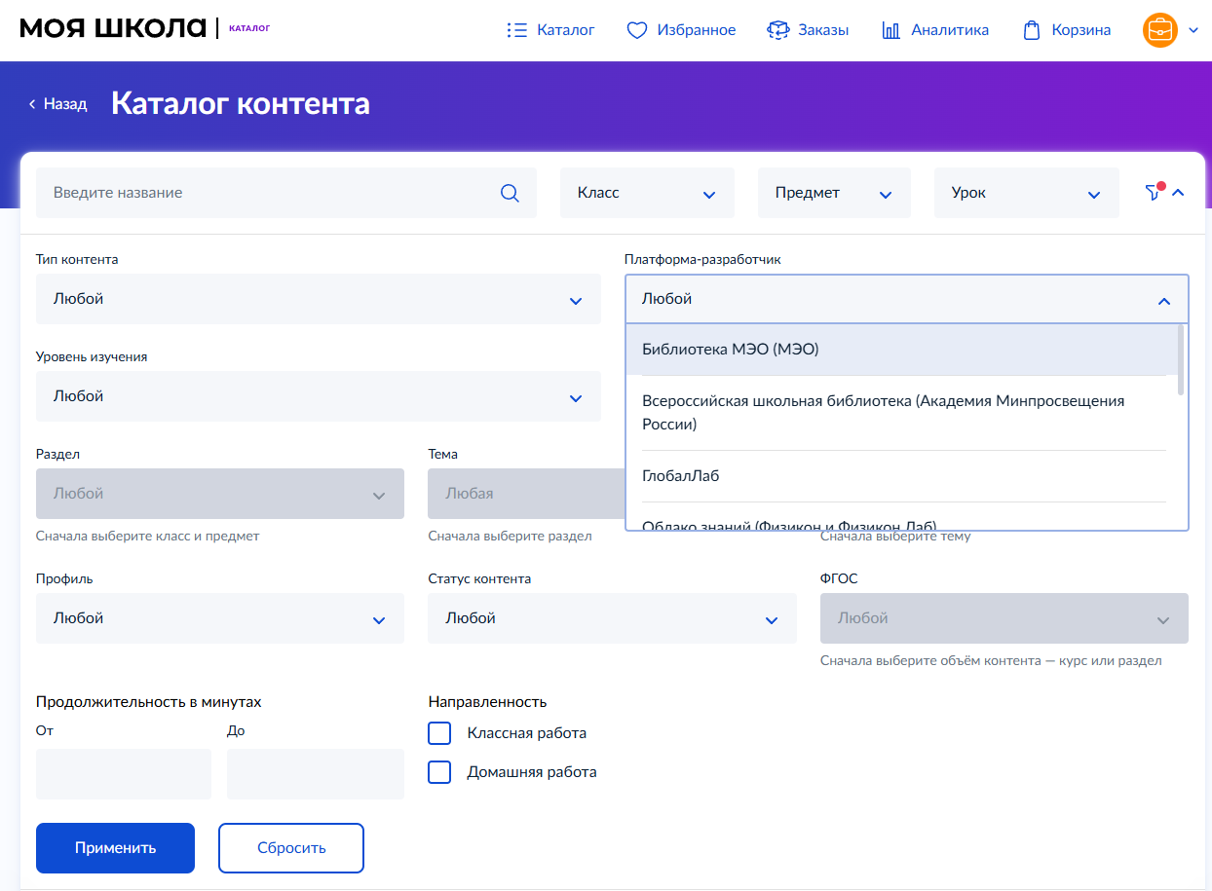
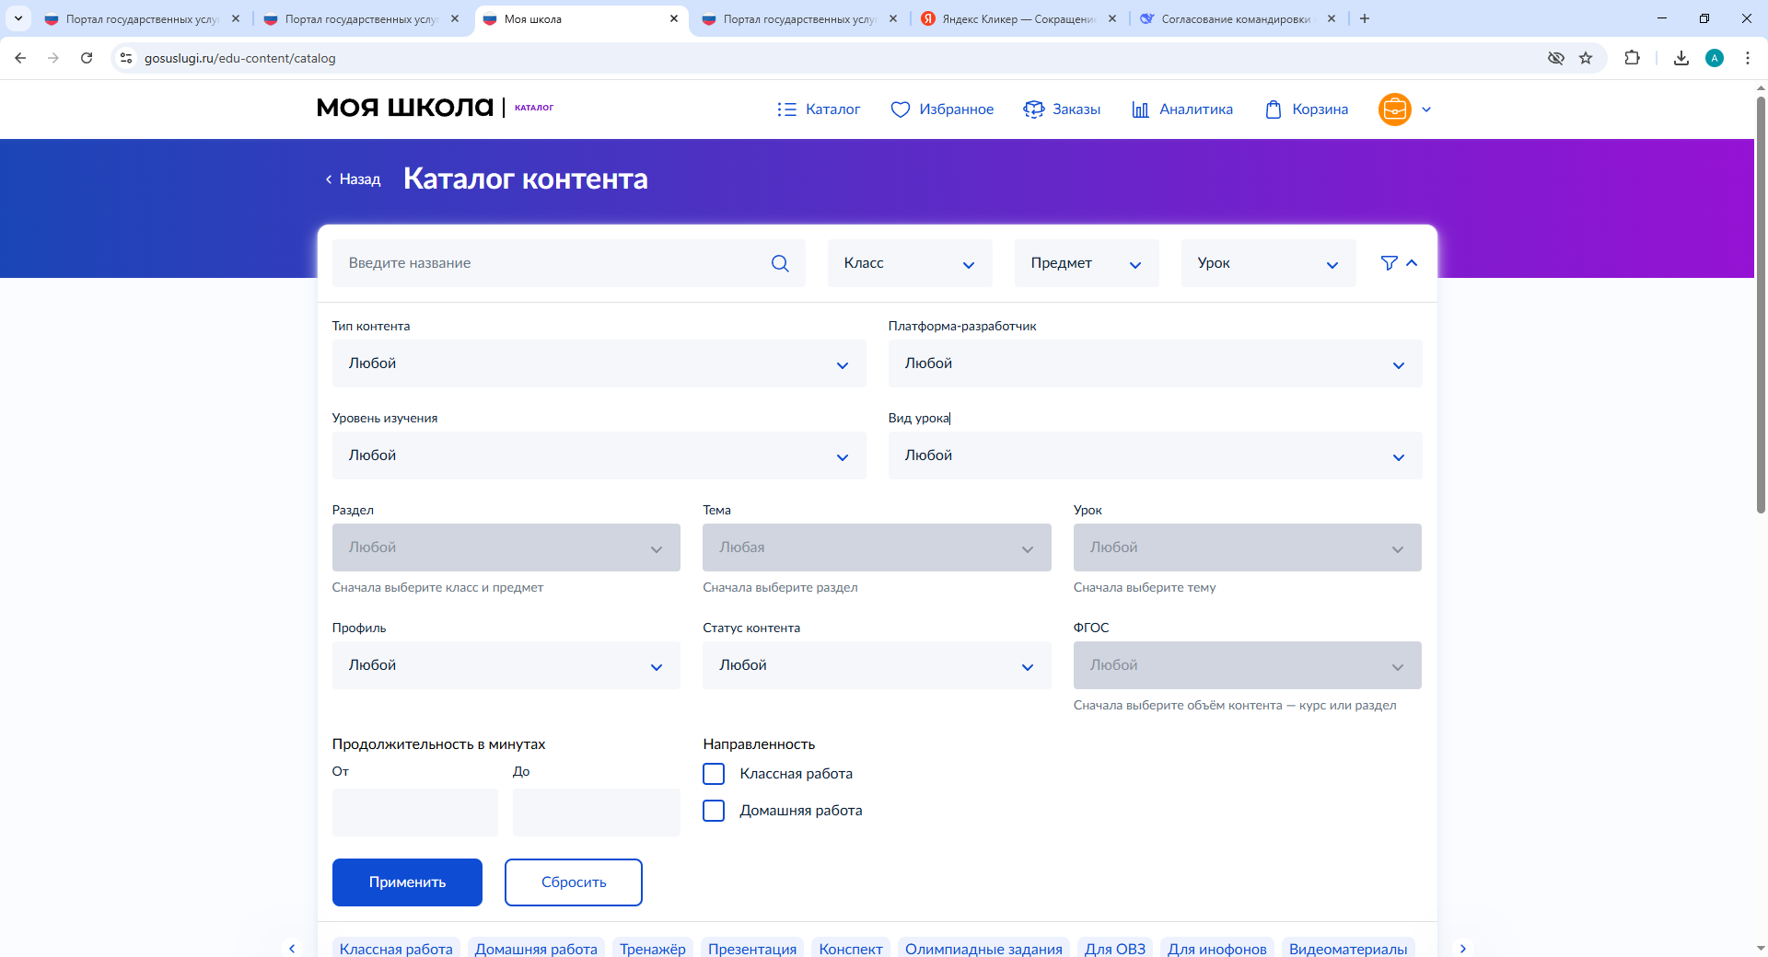
Как найти контент МЭО в «Универсальной библиотеке ЦОК»
1
1
Перейти в «Каталог»
2
2
Открыть «Расширенный фильтр»
3
3
В графе «Платформа разработчик» выбрать «Библиотека МЭО»
4
Нажать «Применить»
4

Slide 6
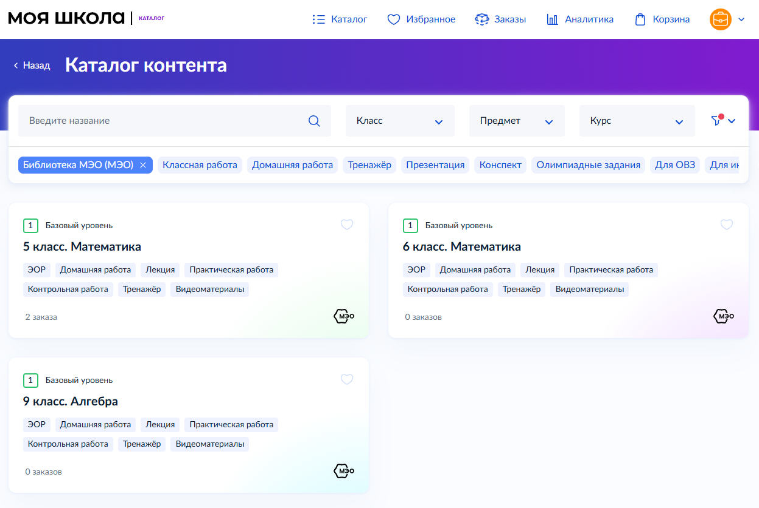
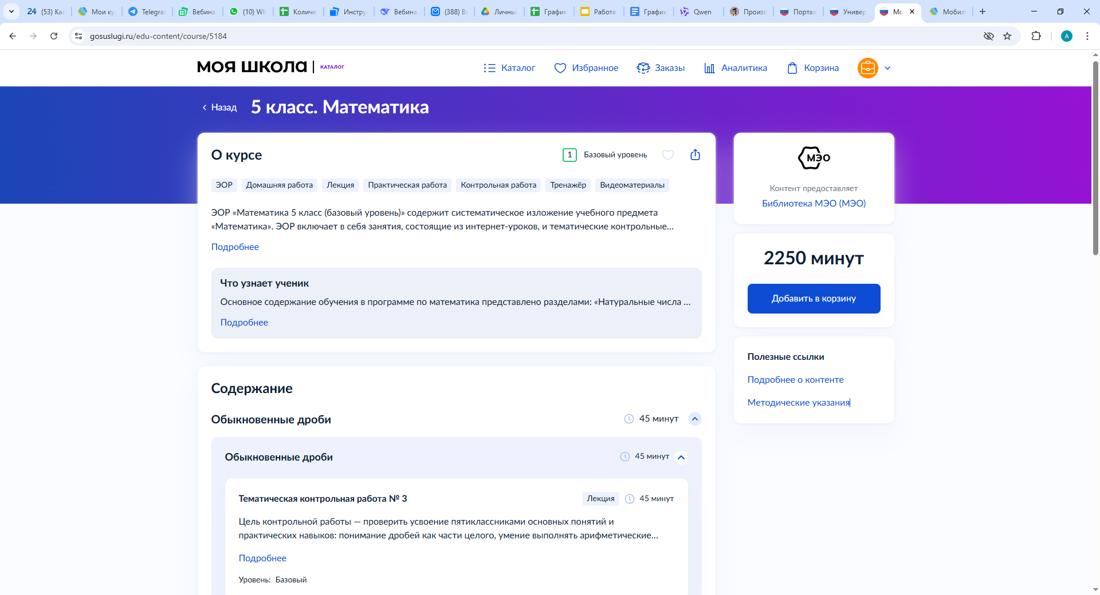
Как ознакомиться с содержанием карточек электронных образовательных ресурсов МЭО?
1
Нажать на карточку конкретного курса, раздела, темы или урока
2
В открывшемся окне можно посмотреть
описание учебного материала — содержание, время на изучение, полезные ссылки

Slide 7
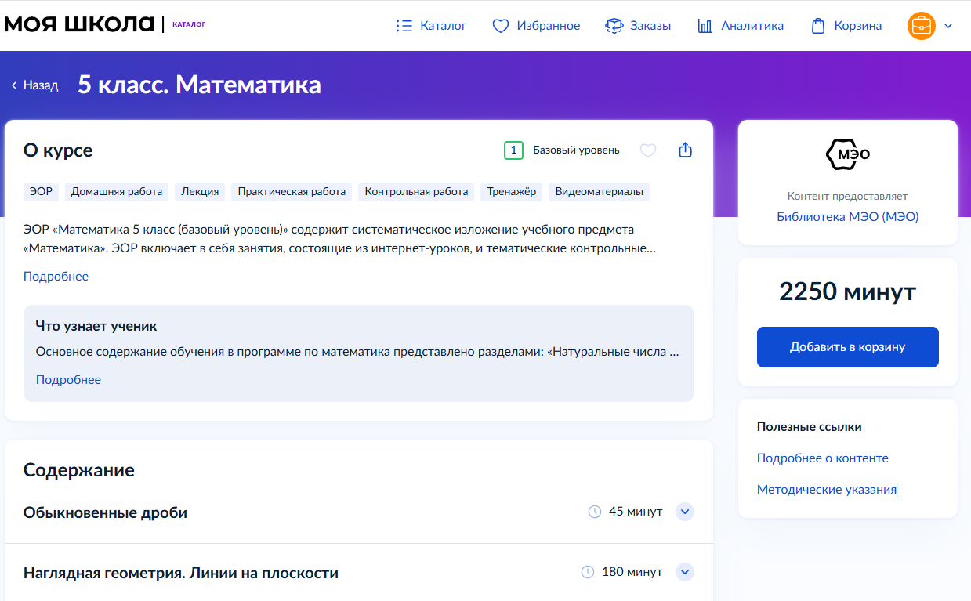
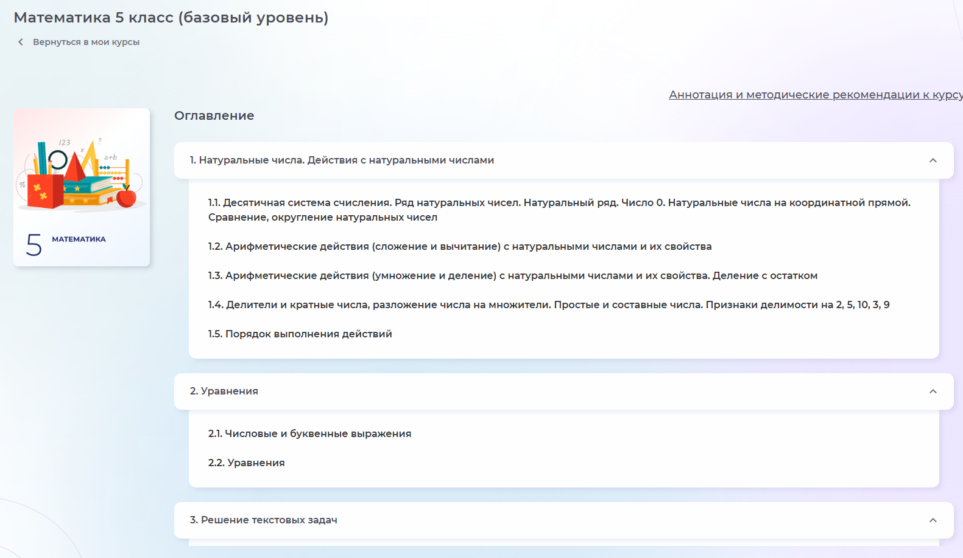
Как посмотреть содержание контента МЭО?
1
Нажать «Подробнее о контенте»
2
В открывшемся окне будет доступен контент МЭО для ознакомления

Slide 8
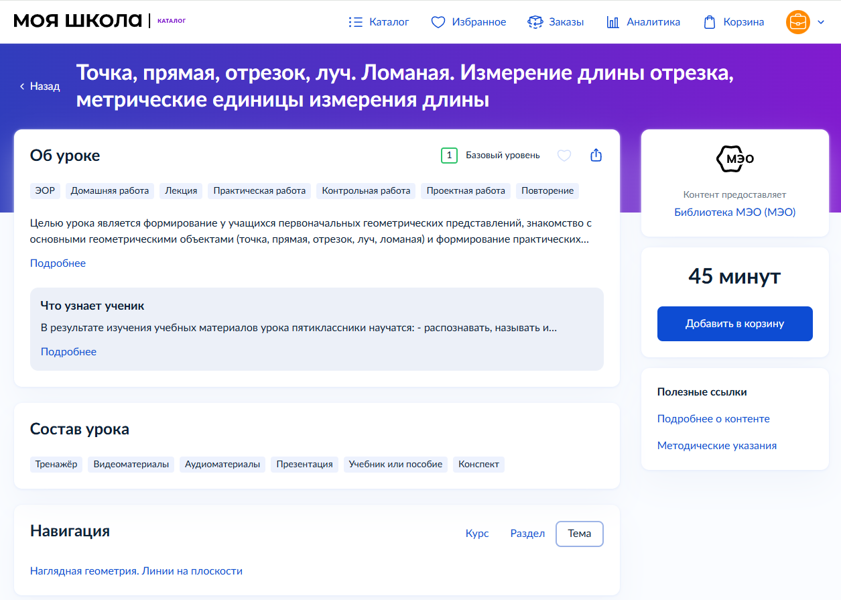
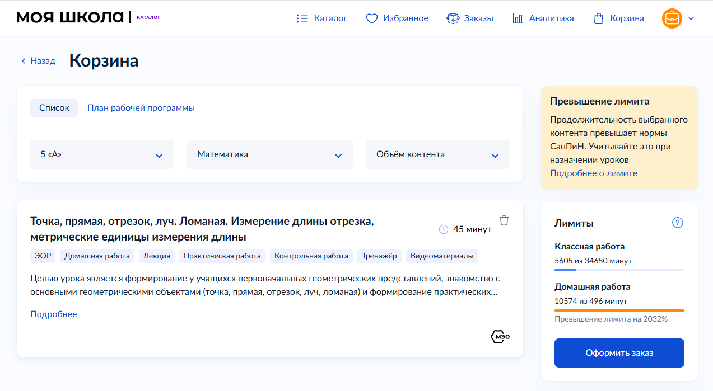
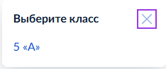
Как заказать нужный контент МЭО?
1
Внутри карточки контента нажмите «Добавить в корзину» и выберите нужный класс
2
В разделе «Корзина» нажмите «Оформить заказ»

Slide 9

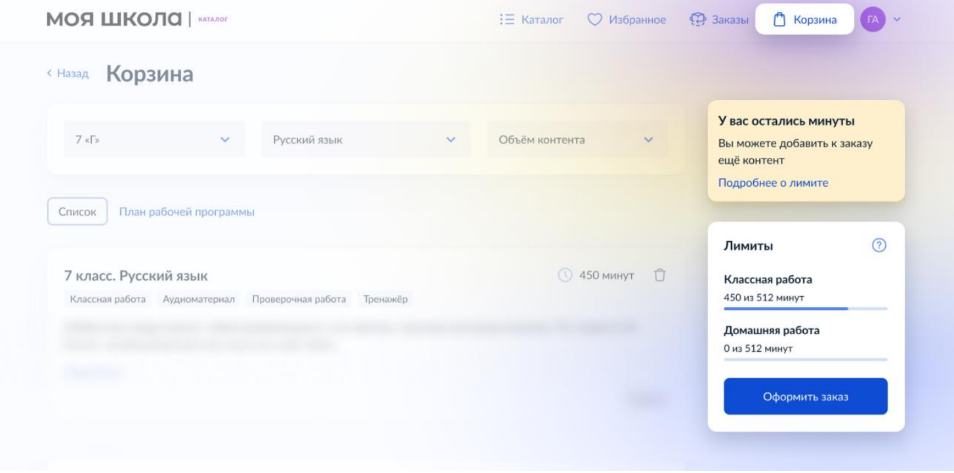
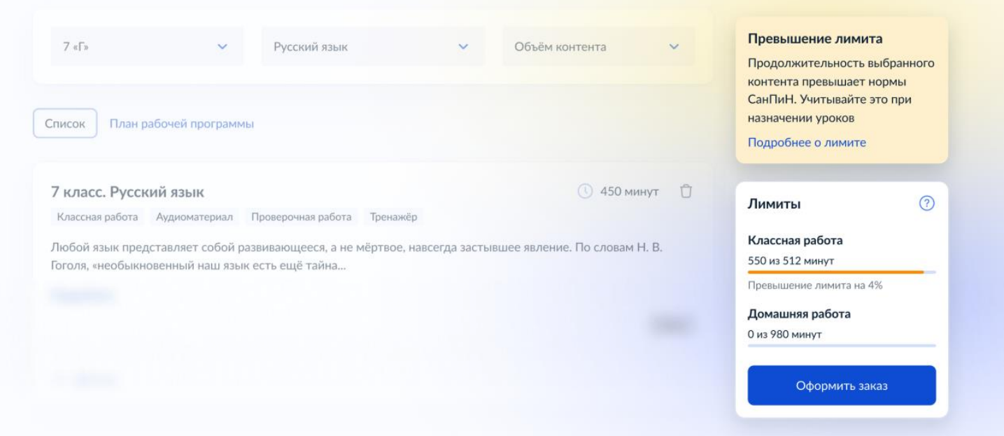
Временные лимиты использования ЭОР
!
Контент можно добавлять, даже если минут не осталось, так как лимиты имеют рекомендательный характер, чтобы продолжительность выбранного контента не превышала нормы СанПиН
Методические рекомендации по организации домашней учебной работы обучающихся общеобразовательных организаций (разработаны ИСРО по поручению Минпросвещения России)
Организация домашней работы с использованием электронных средств обучения (ЭСО)
1ー2 классы ーне более 20 минут
3ー4 классы ーне более 25 минут
5ー9 классы ーне более 30 минут
10ー11 классы ーне более 35 минут
Постановление Главного государственного санитарного врача РФ от 28.01.2021 N 2 "Об утверждении санитарных правил и норм СанПиН 1.2.3685-21 "Гигиенические нормативы и требования к обеспечению безопасности и (или) безвредности для человека факторов среды обитания" (вместе с "СанПиН 1.2.3685-21. Санитарные правила и нормы...")
Электронные средства обучения | Классы | На уроке, мин, не более | Суммарно в день в образовательной организации, мин, не более | Суммарно в день дома (включая досуговую деятельность), мин, не более
Персональный компьютер (ноутбук) | 6 - 7 лет | 15 | 20 | -
 | 1 - 2 классы | 20 | 40 | 80
 | 3 - 4 классы | 25 | 50 | 90
 | 5 - 9 классы | 30 | 60 | 120
 | 10 - 11 классы, 1 - 2 курс ПОО | 35 | 70 | 170

Slide 10
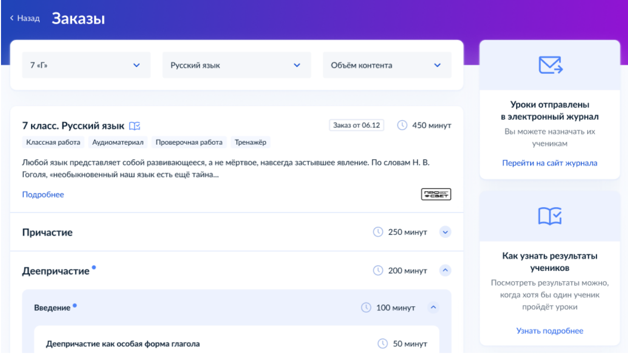
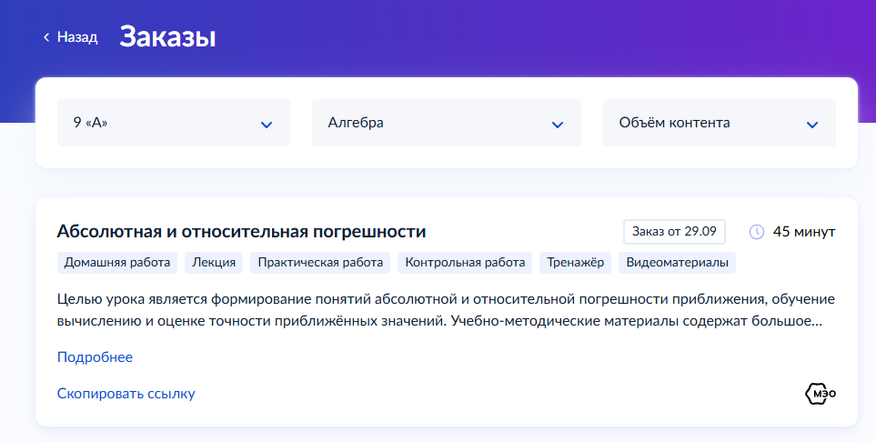
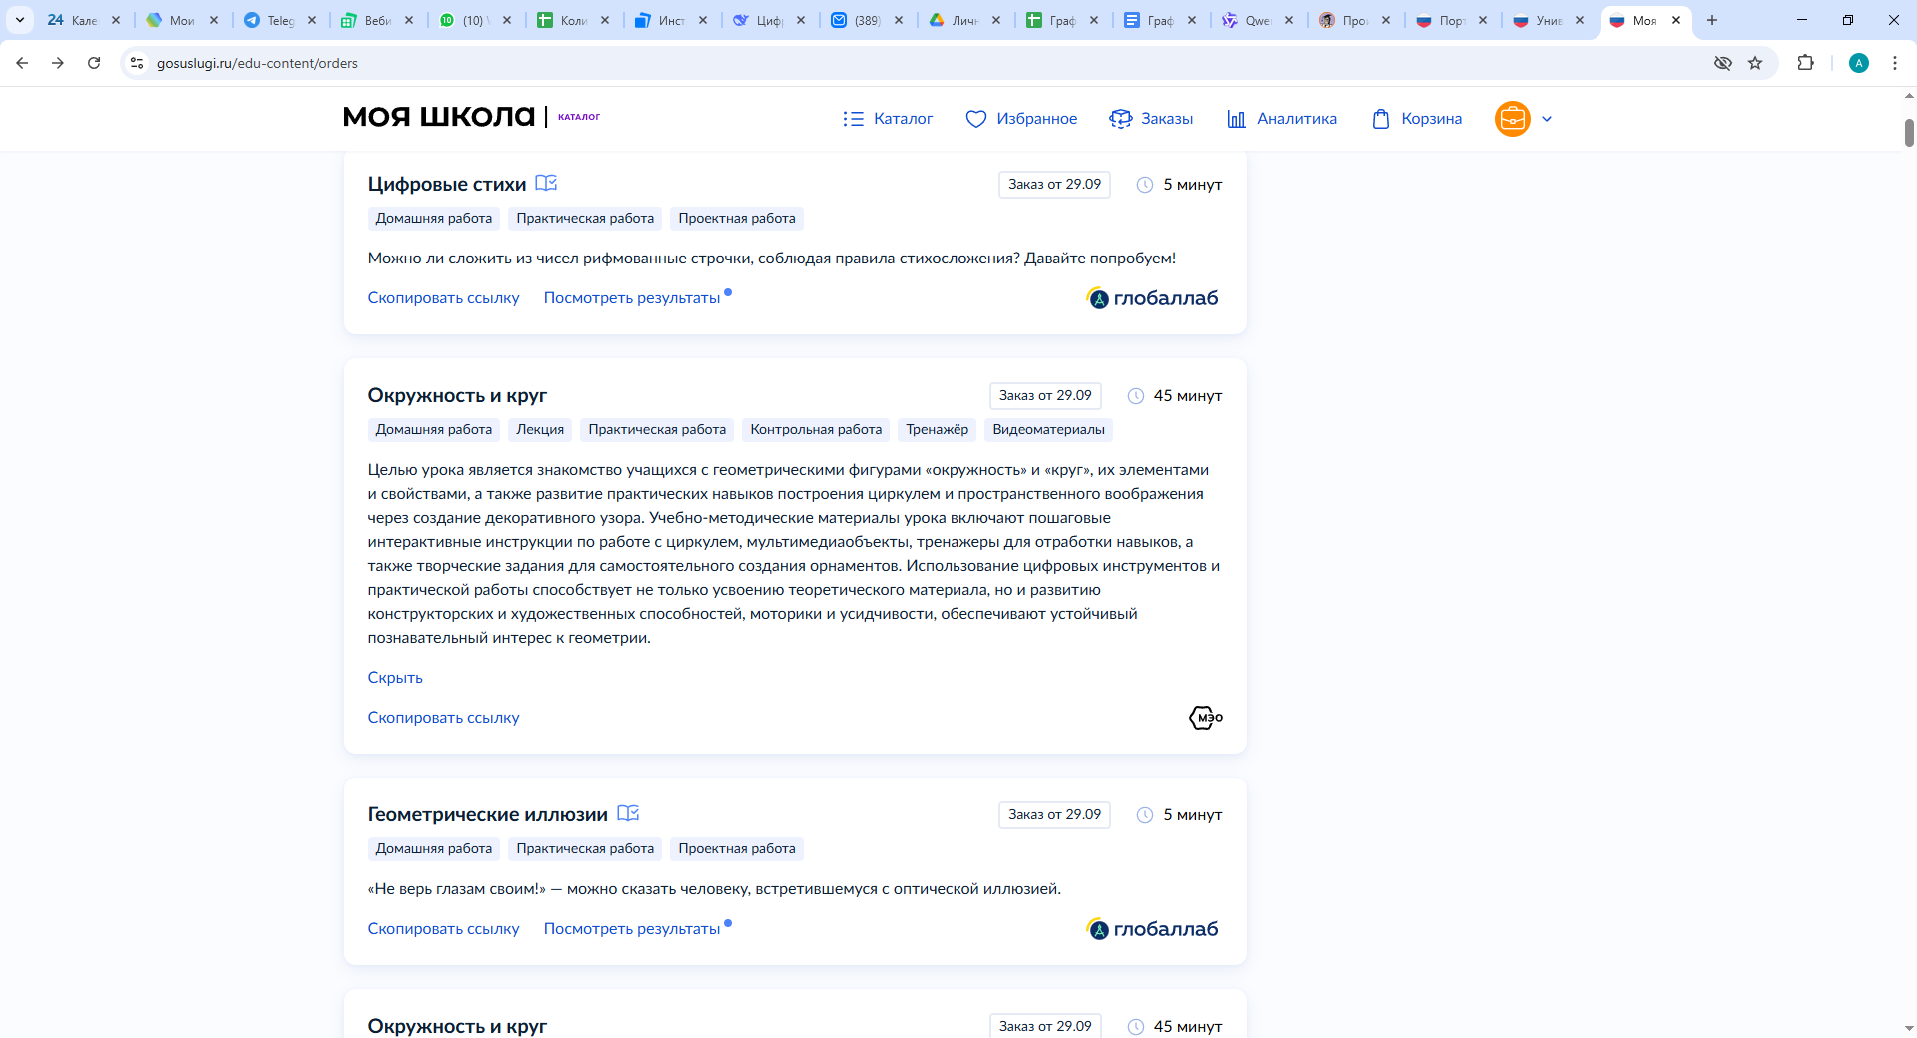
Как назначить контент МЭО для домашней работы?
Вариант №1. Есть интеграция с электронным журналом
Вариант №2. Без интеграции с электронным журналом
1
1
Перейдите в раздел «Заказы»
Перейдите в раздел «Заказы»
2
2
Заказанный контент отправляется в электронный журнал
Нажать «Скопировать ссылку»
3
Нажмите «Перейти на сайт журнала» и назначьте учебный материал ученикам
3
Отправить обучающимся ссылку любым доступным способом

Slide 11
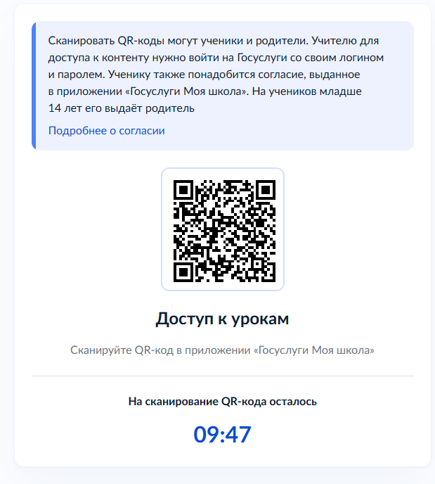
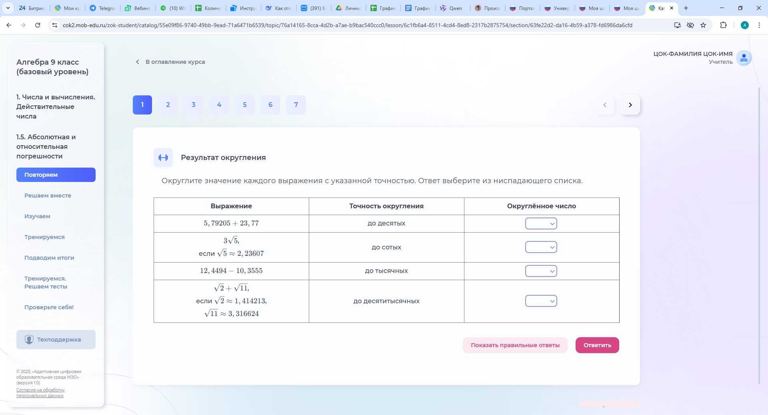
Как обучающийся может открыть контент МЭО, назначенный учителем?
Действие обучающегося: перейти по ссылке учителя
Результат 1. Если обучающийся уже авторизован на Госуслугах, контент откроется сразу.
ИЛИ
Результат 2. Если обучающийся не авторизован на Госуслугах ー на экране появится QR-код. Его нужно сканировать с помощью приложения «Госуслуги Моя школа», после этого откроется контент.

Slide 12
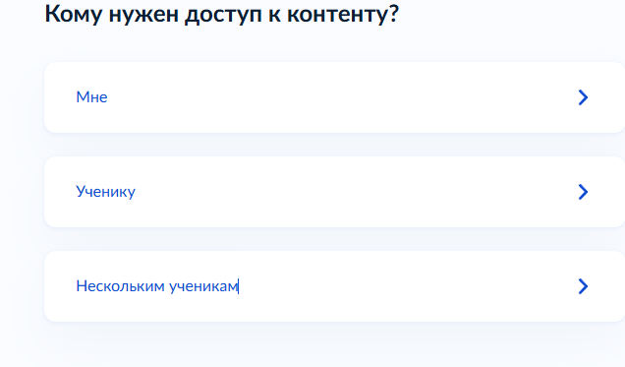
Как использовать контент МЭО для фронтальной работы?
1
Перейдите в раздел «Заказы» и нажмите «Скопировать ссылку»
2
Перейдите по ссылке на компьютере, к которому подключены проектор или интерактивная доска
3
Контент откроется на компьютере

Slide 13
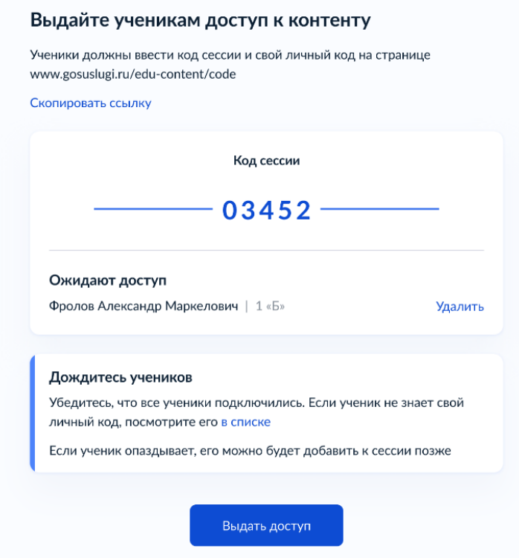
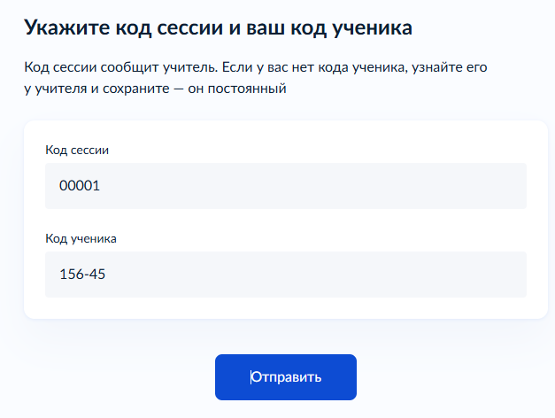
Как предоставить доступ к контенту МЭО нескольким обучающимся для групповой работы в классе?
Действия учителя
Действия обучающихся
1
Перейти в раздел «Заказы» и нажать «Скопировать ссылку»
1
Ученики открывают в браузере специальную страницу:
www.gosuslugi.ru/edu-content/code
2
Перейти по ссылке, и в открывшемся окне выбрать «Нескольким ученикам»
2
Вводят «Код сессии» и «Код ученика» (дает учитель)
3
Сообщить обучающимся ссылку, «Код сессии» и «Код ученика»
4
Убедитесь, что все подключились, и нажмите кнопку «Выдать доступ»

Slide 14


